Slide 1
CONFÉRENCE DU JEUDI 17 NOVEMBRE 2002
« Le lait et ses transformations, un aliment majeur pour l’alimentation des hommes »
Par Loïc Bertrand

Slide 2
Le lait maternel
Le lait maternel
- Le lait, c’est la vie pour le nouveau né : transmission des anticorps : colostrum
et des nutriments : lait
jusqu’au sevrage…
L’humain est le seul à garder du lait dans son régime alimentaire : omnivore
Depuis la domestication animale et selon les régions du globe avec tous les mammifères
Composition variée et complémentaire au régime alimentaire végétal/carné
- Des recettes pour conserver puis transporter : yaourt, fromage, beurre, déshydratation, thermisation, pasteurisation = industrialisation

Slide 3
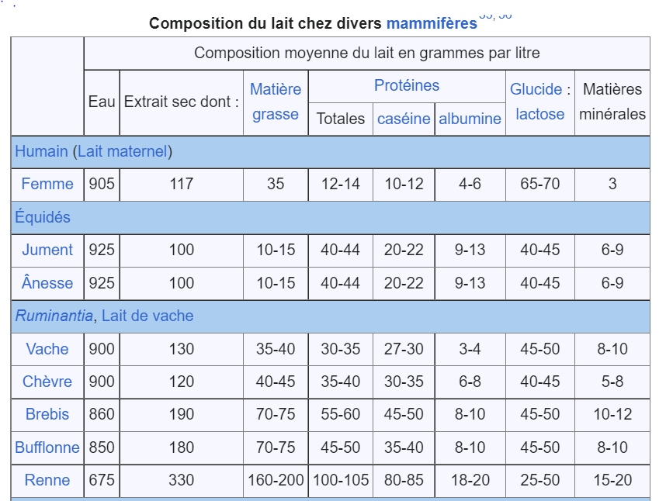

Slide 4
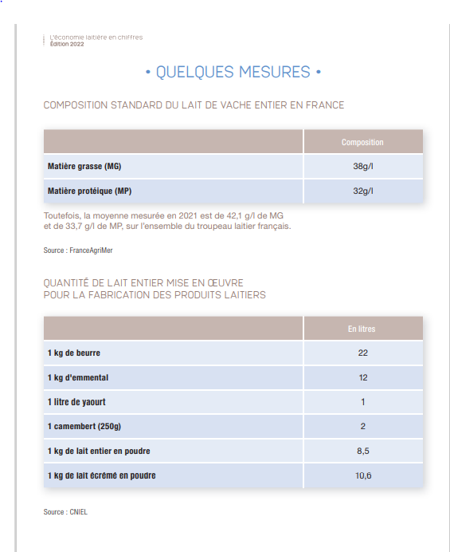

Slide 9
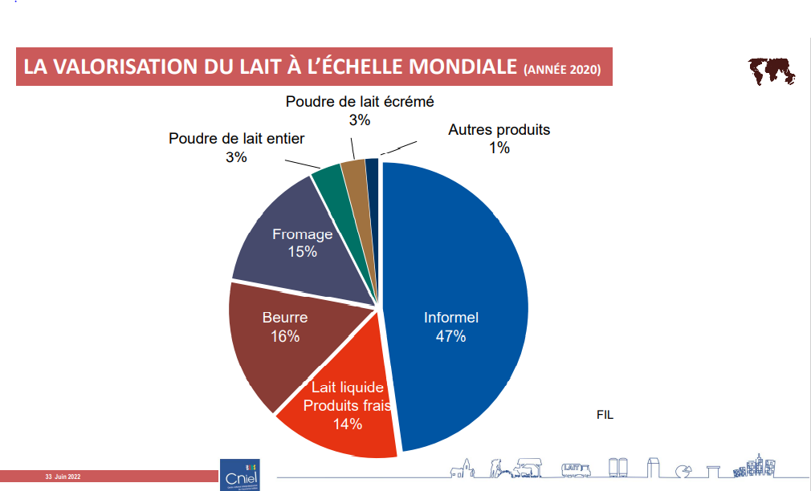

Slide 12
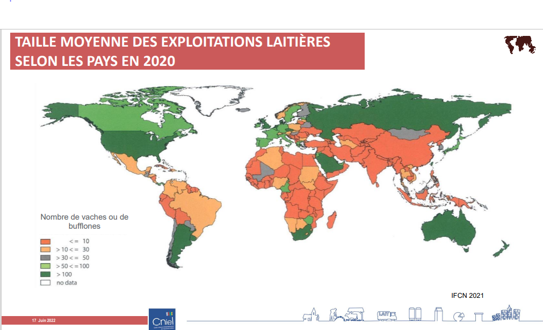

Slide 14
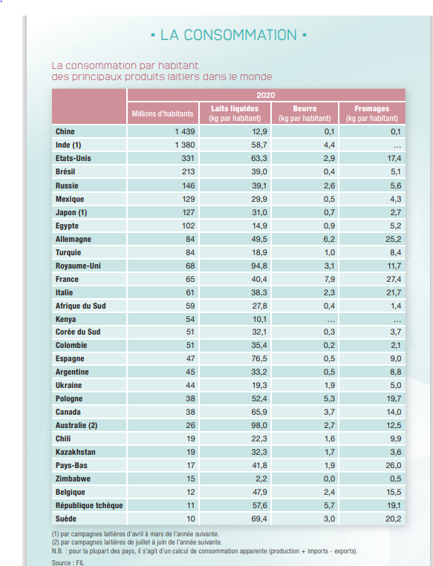

Slide 16
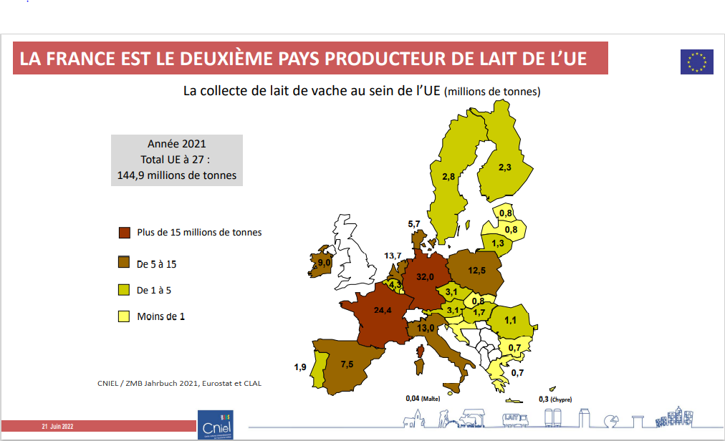

Slide 17
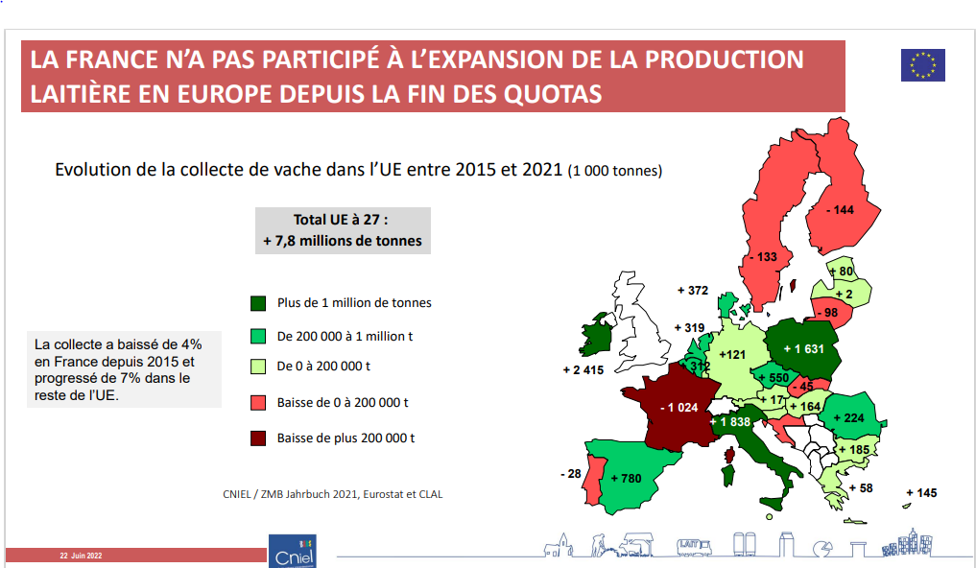

Slide 20
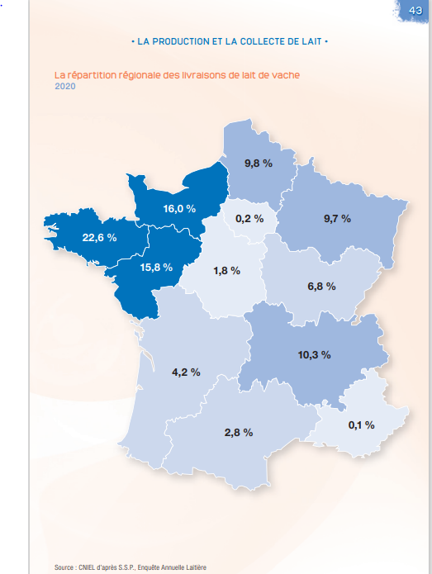

Slide 21
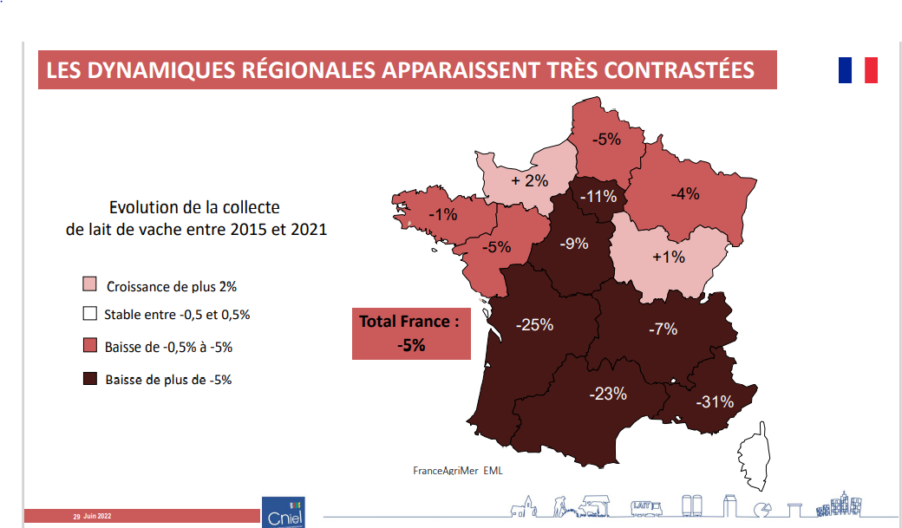

Slide 24
LA PARTICULATITE FRANCAISE

Slide 26
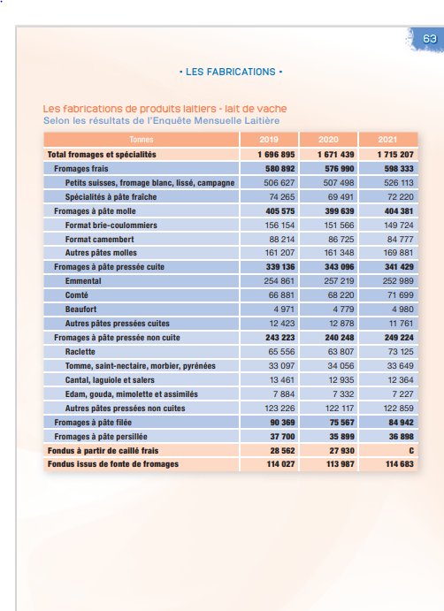

Slide 27
DE LA CONCURRENCE SUR LES ETIQUETTES

Slide 29
ET LA TENDANCE DU VEGETALE

Slide 31
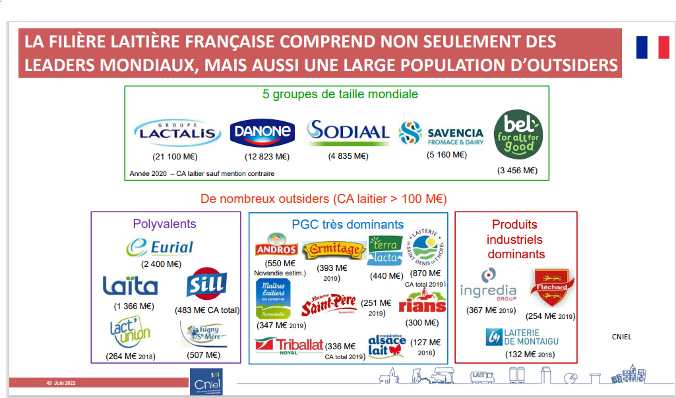
UNE FILIERE FRANCAISE DYNAMIQUE

Slide 32
BALANCE COMMERCIALE POSITIVE

Slide 33
EXPORT DIVERSIFIE

Slide 34
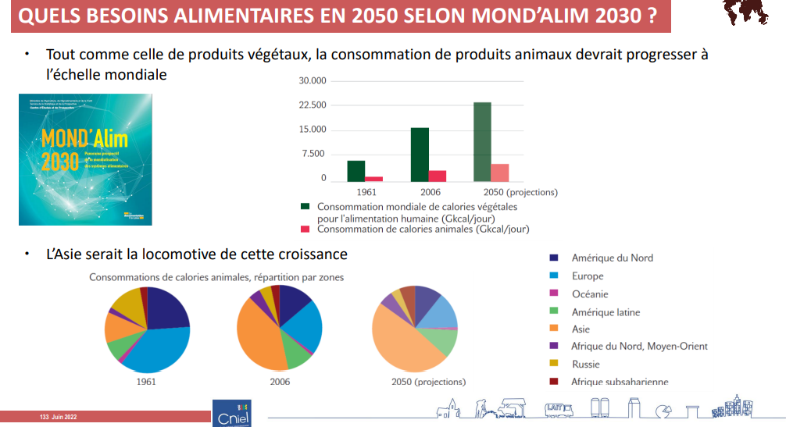
UN MARCHE ENCORE EN DEVELOPPEMENT

Slide 35
MAIS DES INCERTITUDES

Slide 37
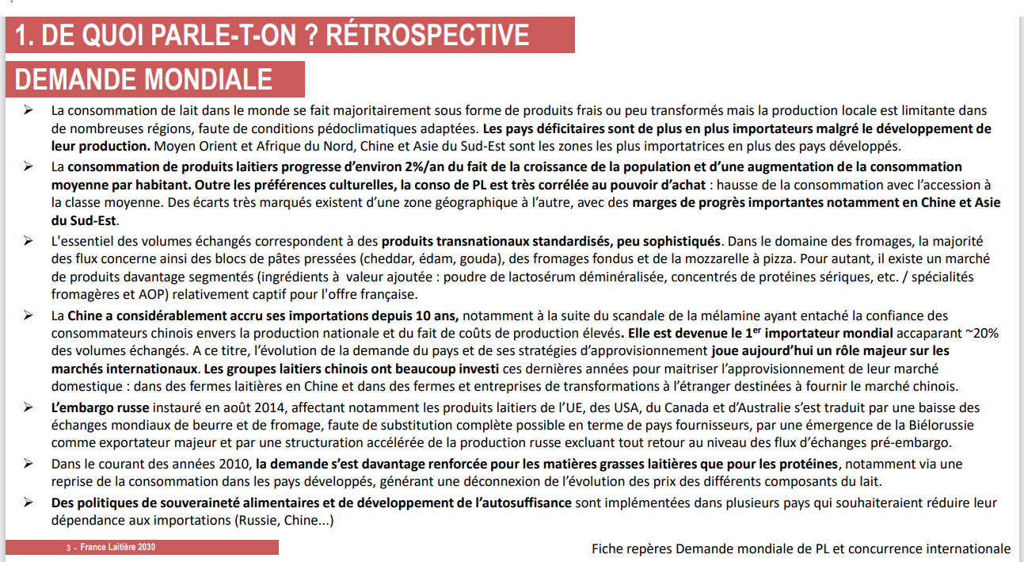

Slide 38
LE CONTEXTE SAVOYARD

Slide 39
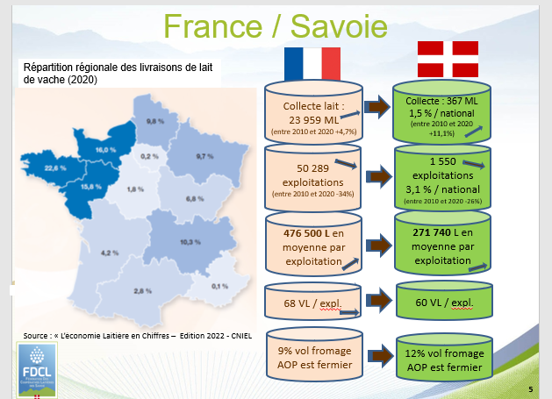

Slide 42
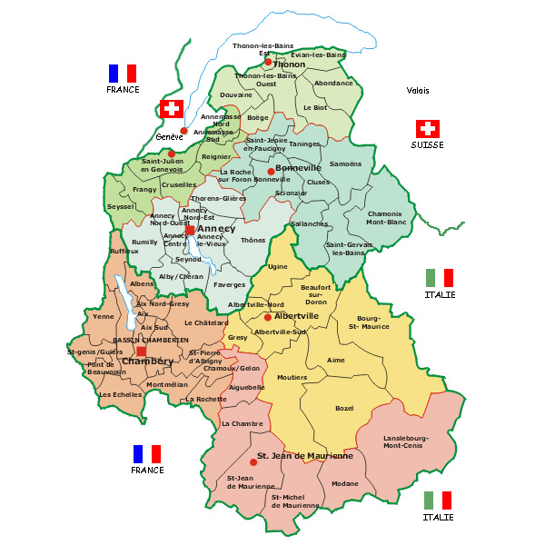
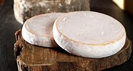
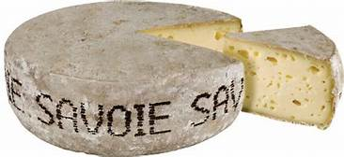
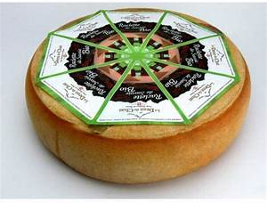
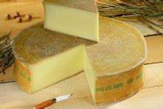

Slide 43
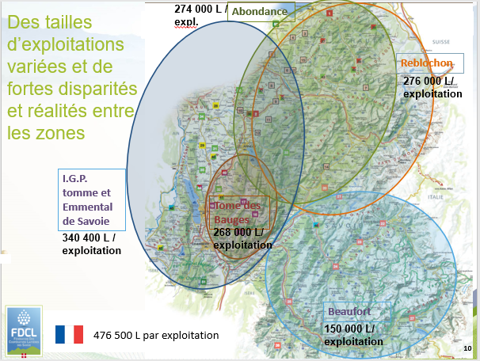

Slide 53
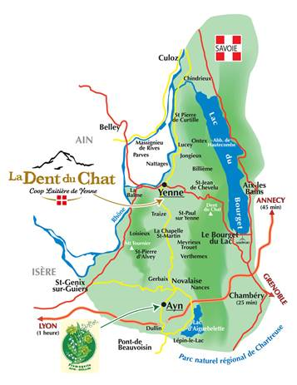
UN LIEN AU TERRITOIRE,
UNE SAUVEGARDE DE RACES ET LA PROTECTION DE L’ENVIRONNEMENT/PAYSAGE
UNE COMPLEMENTARITE AGRICULTURE / TOURISME / ECONOMIE

Slide 54
COOPERATIVE LAITIERE DE YENNE : LA DENT DU CHAT
60 ANS DE SAVOIR FAIRE :
UNE FRUITIERE PRIVEE
1960 NAISSANCE DE LA COOP ET CONSTRUCTION DE L ATELIER EMMENTAL
1986 CHANGEMENT POUR LA TOMME DE SAVOIE
1995 FILIERE AB
2000 DIVERSIFICATION AVEC LA MEULE,LA RACLETTE ET LA VENTE DIRECTE
2020 14 MILLIONS D’€UROS D’INVESTISSEMENTS : salle fabrication, caves, expédition
2022 COLLABORATION AVEC LA COOP DE MASSINGY (74) : + 4,5 MILLIONS DE LITRES
1ERE PME DU CANTON :
50 FERMES COLLECTEES, SOIT 100 AGRICULTUREUS + 15 SALARIES, 44 ANS D’AGE MOYEN
65 SALARIES
26,4 (31) MILLIONS DE LITRES - 30 (35) MILLIONS DE CA
15 % EN BIO, 8 % A L’EXPORT
90 € / 1000 L DE PLUS POUR NOS PRODUCTEURS

Slide 55
UNE GAMME DIVERSIFIEE
DES IGP
1300 T DE TOMME DE SAVOIE
300 T DE RACLETTE DE SAVOIE
DES SPECIALITES
800 T DE MEULE DEDENT DU CHAT
500 T DE TOMMETTES ET TOMME DE MONTAGNE
100 T DE CAILLADOU ET BLEU DE YENNE
+ DE 450 CLIENTS
35 % EN DISTRUTION NATIONAL
30 % EN COMMERCES SPECIALISES
16 % EN VENTE DIRECT DANS NOS MAGASINS
10 % EN GMS LOCALES
9 % A L EXPORT

Slide 77
LA PARTICULATITE FRANCAISE

Slide 80
DE LA CONCURRENCE SUR LES ETIQUETTES

Slide 82
ET LA TENDANCE DU VEGETALE

Slide 84
UNE FILIERE FRANCAISE DYNAMIQUE

Slide 85
BALANCE COMMERCIALE POSITIVE

Slide 86
EXPORT DIVERSIFIE

Slide 87
UN MARCHE ENCORE EN DEVELOPPEMENT

Slide 88
MAIS DES INCERTITUDES

Slide 91
LE CONTEXTE SAVOYARD

Slide 106
UN LIEN AU TERRITOIRE,
UNE SAUVEGARDE DE RACES ET LA PROTECTION DE L’ENVIRONNEMENT/PAYSAGE
UNE COMPLEMENTARITE AGRICULTURE / TOURISME / ECONOMIE

Slide 107
COOPERATIVE LAITIERE DE YENNE : LA DENT DU CHAT
60 ANS DE SAVOIR FAIRE :
UNE FRUITIERE PRIVEE
1960 NAISSANCE DE LA COOP ET CONSTRUCTION DE L ATELIER EMMENTAL
1986 CHANGEMENT POUR LA TOMME DE SAVOIE
1995 FILIERE AB
2000 DIVERSIFICATION AVEC LA MEULE,LA RACLETTE ET LA VENTE DIRECTE
2020 14 MILLIONS D’€UROS D’INVESTISSEMENTS : salle fabrication, caves, expédition
2022 COLLABORATION AVEC LA COOP DE MASSINGY (74) : + 4,5 MILLIONS DE LITRES
1ERE PME DU CANTON :
50 FERMES COLLECTEES, SOIT 100 AGRICULTUREUS + 15 SALARIES, 44 ANS D’AGE MOYEN
65 SALARIES
26,4 (31) MILLIONS DE LITRES - 30 (35) MILLIONS DE CA
15 % EN BIO, 8 % A L’EXPORT
90 € / 1000 L DE PLUS POUR NOS PRODUCTEURS

Slide 108
UNE GAMME DIVERSIFIEE
DES IGP
1300 T DE TOMME DE SAVOIE
300 T DE RACLETTE DE SAVOIE
DES SPECIALITES
800 T DE MEULE DEDENT DU CHAT
500 T DE TOMMETTES ET TOMME DE MONTAGNE
100 T DE CAILLADOU ET BLEU DE YENNE
+ DE 450 CLIENTS
35 % EN DISTRUTION NATIONAL
30 % EN COMMERCES SPECIALISES
16 % EN VENTE DIRECT DANS NOS MAGASINS
10 % EN GMS LOCALES
9 % A L EXPORT

